Slide 1

PROCEDIMIENTO DE MUESTREO

Slide 2
Universo, muestra y muestreo
UNIVERSO:
Toda la población o conjunto de unidades que se quiere estudiar y que podría ser observada individualmente en el estudio
MUESTRA:
Parte de un conjunto o población debidamente elegida, que se somete a observación en representación del conjunto, con el propósito de obtener resultados válidos para todo el universo.
MUESTREO:
Procedimiento para escoger la muestra (tamaño y estructura)

Slide 3
CONCEPTOS
Población. Es un conjunto de elementos que poseen una característica. Conjunto de individuos que tienen las características (variables), que se quieren estudiar.
POBLACIÓN FINITA: Cuando se conoce el tamaño de la población.
POBLACIÓN INFINITA: Cuando no se conoce el tamaño de la población.
Muestra. Es un subconjunto de la población.
Una muestra representativa es una muestra que recoge todas las características relevantes de la población.

Slide 4
Procedimientos de Muestreo
Probabilístico: Si a cada elemento tiene la misma posibilidad de formar parte de la muestra
No probabilístico: Si cada elemento NO tiene la misma posibilidad de formar parte de la muestra

Slide 5
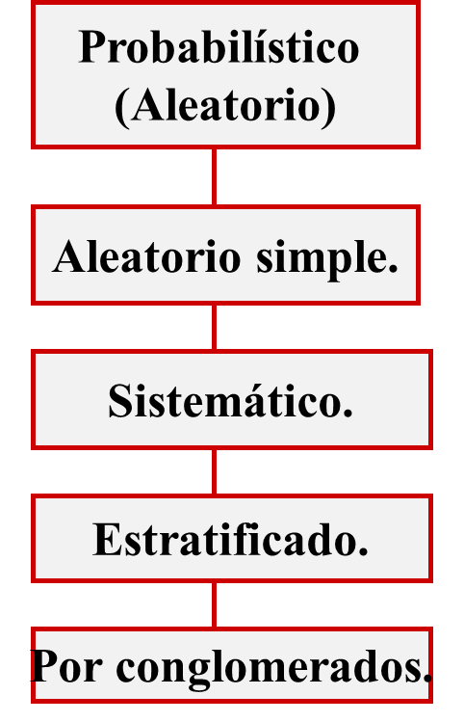
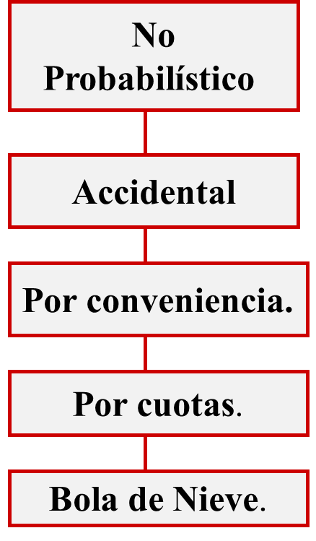
Tipos de Muestreo

Slide 6
Muestreo Probabilístico
También se conoce como muestreo aleatorio, la característica de este muestreo es que todos los sujetos de la población de estudio, tienen la misma probabilidad de ser seleccionados para formar parte de la muestra.

Slide 7
Muestreo Aleatorio Simple
Cada unidad tiene la probabilidad equitativa de ser incluida en la muestra.
Los elementos se seleccionan al azar partiendo de una lista numerada de la población.
Lista de todos los individuos de la población de estudio: “marco muestral”
Selección al azar. (tablas de números aleatorios, calculadoras, sofware).

Slide 8
Muestreo Sistemático
  Los elementos se seleccionan mediante un intervalo fijo, tomando el primer elemento al azar y aplicando el coeficiente de elevación.
El investigador calcula un coeficiente de elevación o avance que es igual al cociente entre el número total de elementos de la población y el número total de elementos de la muestra. De esta manera, el investigador determina cada cuantos elementos de la población hay que elegir uno para que componga la muestra. Ejemplo:
N_{p} nº elementos de la población 1.000
= = 10
n nº elementos de la muestra 100
De cada 10 elementos de la población se escoge 1 para que pase a formar parte de la muestra, es decir, 10 es el intervalo entre dos elementos muestrales. El problema de este método es que existan comportamientos cíclicos en la población que distorsionen la representatividad de la muestra.

Slide 9
Muestreo Estratificado
Implica una división de la población en grupos denominados estratos donde cada elemento presenta una característica definida que solo permite pertenecer a un único estrato
Este tipo de muestreo consiste en dividir los elementos de la población en distintos segmentos o estratos formados por elementos que sean lo más homogéneos posibles entre si. Pero, eso si, tiene que haber heterogeneidad entre los distintos segmentos. (ejemplo: sexo, edad, nivel socioeconómico):
- simple: supone repartir la muestra total en partes iguales para cada estrato, independientemente del tamaño de la población, es decir, este criterio determina que el número de encuestas que se realizarán será igual para cada estrato. Este criterio es muy sencillo pero poco recomendable. Ejemplo: 25 elementos por estrato.
- proporcional: este criterio supone la división de la muestra en partes proporcionales a la población de cada estrato, es decir, el reparto de las encuestas se hace teniendo en cuenta el tamaño del estrato.

Slide 10
Población: Estudiantes inscritos en la universidad en este semestre
Técnica de muestreo: durante una semana, entrevista a 50 alumnos por cada facultad.
Método de selección : Estratificado porque la población se divide en estratos (cada facultad) y luego hace la selección

Slide 11

Muestreo por Conglomerados
Consiste en extraer dentro de una población grupos de elementos al azar y después dentro de esos grupos se eligen al azar grupos más pequeños, y a su vez dentro de este grupo se elige al azar grupos más pequeños y así sucesivamente hasta que el investigador decida parar. Al muestreo por conglomerados también se le llama muestreo por áreas.
Un tipo particular de procedimiento probabilístico es el muestreo por rutas aleatorias o RANDOM ROUTE. Este tipo de procedimiento se utiliza para encuestas a domicilio no personalizadas donde se proporciona al entrevistador un sistema para la elección del individuo o entidad a entrevistar.
Unidad seleccionada
Ciudad
Barrios
Calle
Edificio

Slide 12
Muestreo NO Probabilístico
No existe el criterio de que todos los sujetos tengan la misma posibilidad para ser elegidos para formar parte de la muestra, ya que en este tipo de muestreo hay uno o más criterios de decisión por parte del investigador, para que un determinado sujeto pueda o no formar parte del estudio.

Slide 13
Procedimientos de Muestreo
NO PROBABILÍSTICOS: no se puede calcular el error muestral, reducen considerablemente los costes del estudio.
  Muestreo de conveniencia: el investigador selecciona los elementos de la muestra según su comodidad.
  Muestreo por juicios: el investigador selecciona los elementos según su juicio, incluyendo aquellos que considera relevantes.
  Muestreo por cuotas: la población se divide en grupos según las características que el investigador considere relevantes. El entrevistador debe cumplir la cuota fijada.
  Muestreo en bola de nieve: se elige un grupo inicial de personas que tengan características de interés y cada una de ellas identifica otras con los mismos elementos.

Slide 14
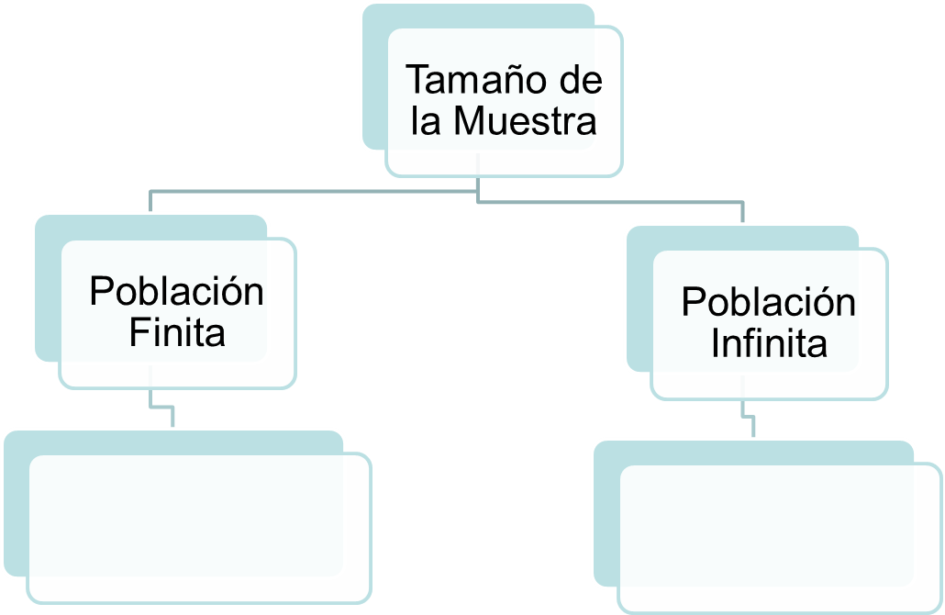


Tamaño de la Muestra
Z | p | q | e | n | N
Coef. confianza | Prob.Éxito | Prob. Fracaso | Error de Estimación | Tamaño de la muestra | Tamaño de la Población
Donde

Slide 15
Coeficiente de Confianza
Coef. Confianza | Z
80 % | 1,29
85% | 1,44
90% | 1,64
95% | 1,96
99% | 2,27

Slide 16
Error de estimación permitido.
Los resultados obtenidos de la muestra no son rigurosamente exactos con respecto al universo por lo que siempre existirá un margen de error mayor o menor.
El error de estimación es siempre inversamente proporcional al tamaño de la muestra, a mayor tamaño menor error. El máximo margen de error que se suele permitir es del 6 por ciento.

Slide 17
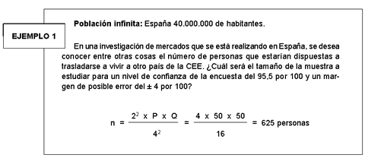
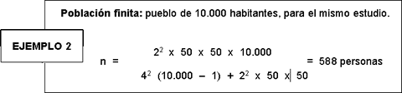


Slide 18
Ejemplo
Suponga que fue seleccionado para realizar una investigación en educación básica de una ciudad sobre “dificultades en el aprendizaje de las Matemáticas”. Esta investigación se va a desarrollar en un municipio donde los estudiantes de educación básica son 35.280. Se desea seleccionar una muestra cuyo margen de error de muestreo sea del 2% y cuyo nivel de confianza sea del 95%. ¿Cuál debe ser el tamaño de la muestra?

